Slide 1
1
2
3
4
5
6
7
8
9
10
11
12
13
14
15
16
17
18
19
2o
1
2
3
4
5
6
7
8
9
10
11
12
13
14
15
16
17
18
19
20
Постање – средња школа
СМИРЕНИ:
СКРОМНИ:
Марко Радаковић

Slide 2
Којим речима почиње Библија? +3
А) Ја сам Бог твој, немој имати других богова осим мене
Б) У почетку беше Реч и Реч беше у Бога и Бог беше Реч
В) У почетку створи Бог небо и земљу.
1
НАЗАД

Slide 3
По чему се човек разликује од свега створеног? +4
2
НАЗАД

Slide 4
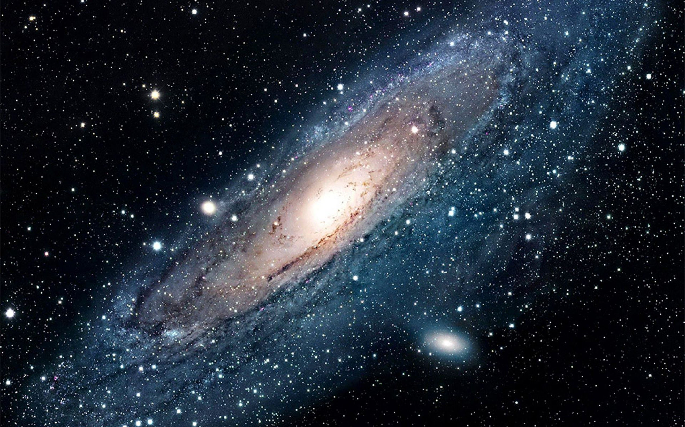
Како објаснити да Бибија тврди како је свет створен за 6 дана, док наука тврди супротно? +5
3
НАЗАД

Slide 5
Којем старозветном праоцу је Бог рекао да
жртвује сина, не би ли видео његову веру
и доказао људима да не жели људске жртве? 4
НАЗАД
4

Slide 6
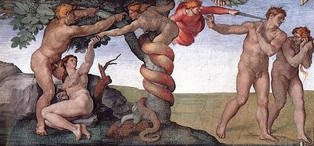
Након првородног греха Бог говори змији: “Још стављам непријатељство између тебе и жене, и између потомства твога и потомства њенога. Оно ће ти на главу стајати, а ти ћеш га за пету уједати. (Пост.3, 15) На шта се ово односи? +5
НАЗАД
5

Slide 7
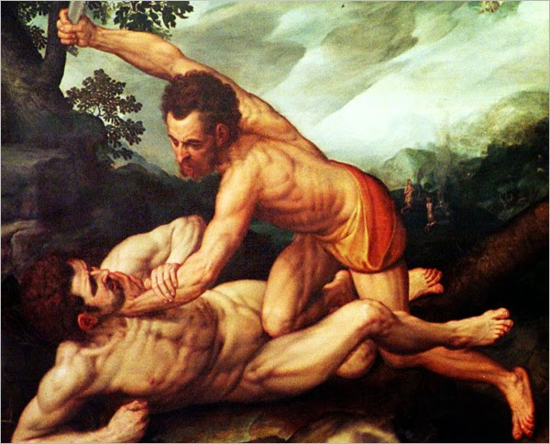
Како се, по Светом Писму, звао први човек убица? +3
6
НАЗАД

Slide 8
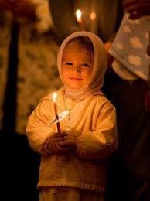
Шта је извор учења православне вере? +3
А) Свето Писмо
Б) Свето Писмо и Свето Предање
В) Само Нови Завет
НАЗАД
7

Slide 9
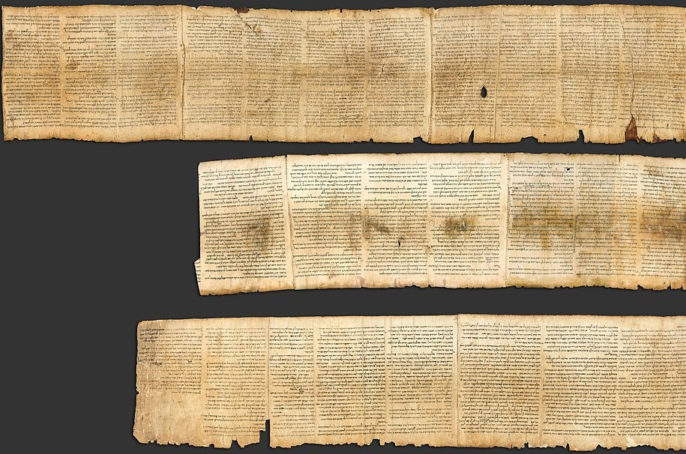
Шта значи реч “Библија”,
βιβλία кад се преведе са грчког? 3
НАЗАД
8

Slide 10
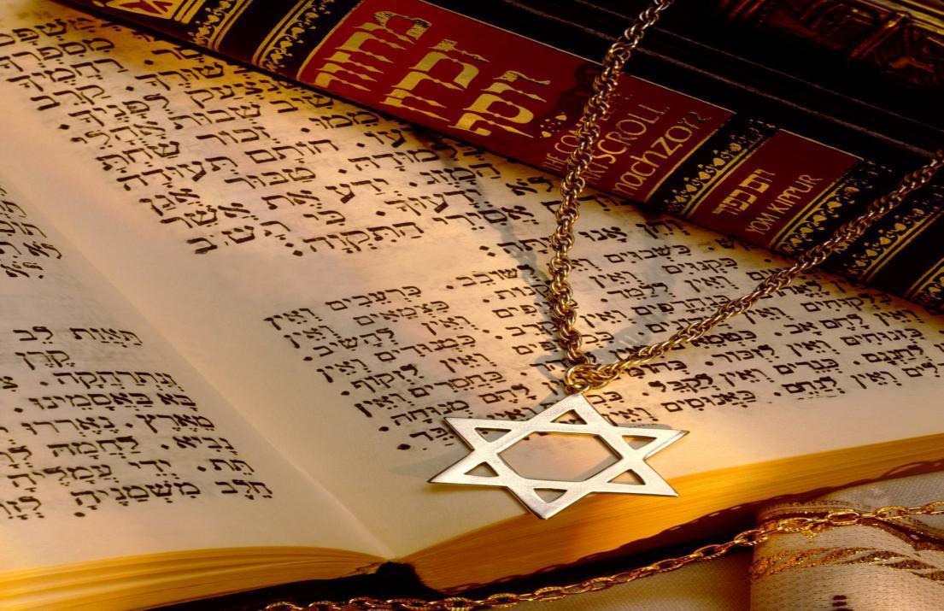
Од колико мањих књига
се збирка Библија састоји? +4
НАЗАД
9

Slide 11
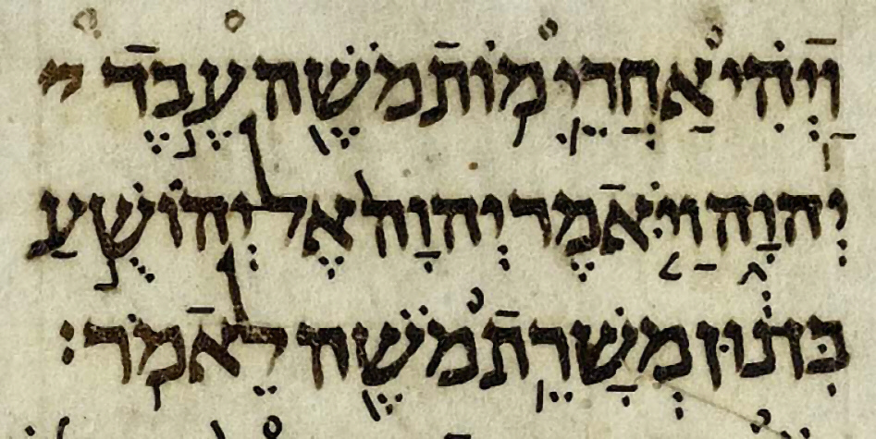
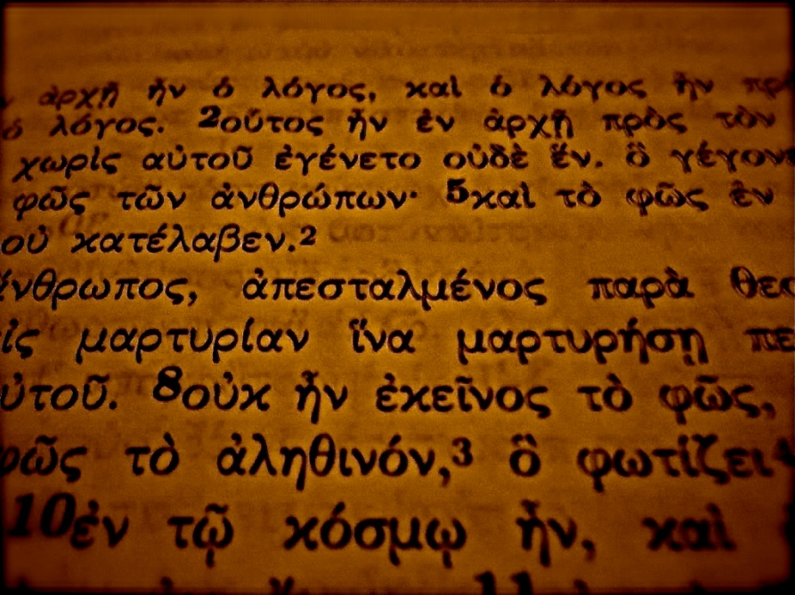
На којем језику је написан Стари Завет? +3
А на којем Нови Завет? +3
10
НАЗАД

Slide 12
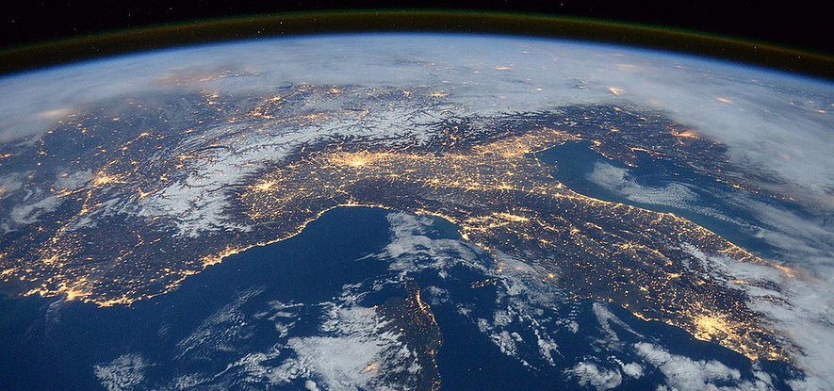
НАЗАД

Slide 13
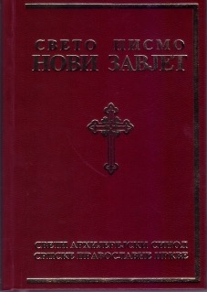
Чији српски преводи Старог Завета (+3) и Новог Завета (+3) су данас званични преводи Српске Православне Цркве?
НАЗАД
11

Slide 14
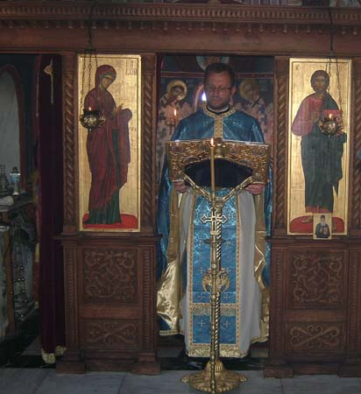
Које књиге Светог Писма се читају на свакој Литургији? +3
НАЗАД
12

Slide 15
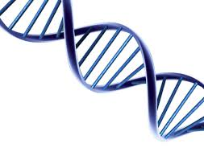
Ако су у почетку били само Адам и Ева,
како је настао цео људски род? +5
НАЗАД
13

Slide 16
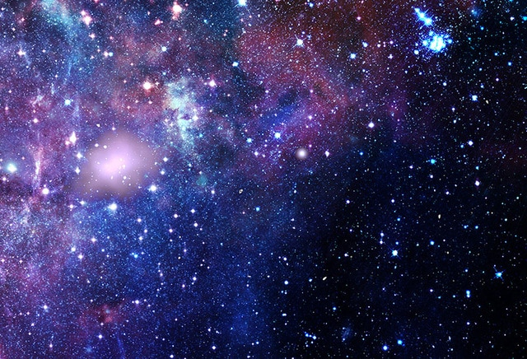
КО ИЛИ ШТА ЈЕ УЗРОК БОГА? +2
ИЗ ЧЕГА БОГ СТВАРА СВЕТ? +2
14
НАЗАД

Slide 17
ПЛАТНО | ХАРФА | КРШТЕЊЕ | БОЖИЈИ
СВИЛА | ДЕЧАК | БЛАГОДАТ | БУДУЋНОСТ
ДЕВОЈКЕ | ПАСТИР | МИРИС | ИЛИЈА
МАТУРСКА | ПЕСНИК | УЉЕ | ЈОНА
ХАЉИНА | ДАВИД | ПОМАЗАЊЕ | ПРОРОК
Samuilo
A 1
Б1
В 1
Г 1
A 2
Б 2
В 2
Г 2
A 3
Б 3
В 3
Г 3
A 4
Б 4
В 4
Г 4
Колона A
Колона Б
Колона В
Колона Г
КОНАЧНО РЕШЕЊЕ
15
НАЗАД

Slide 18
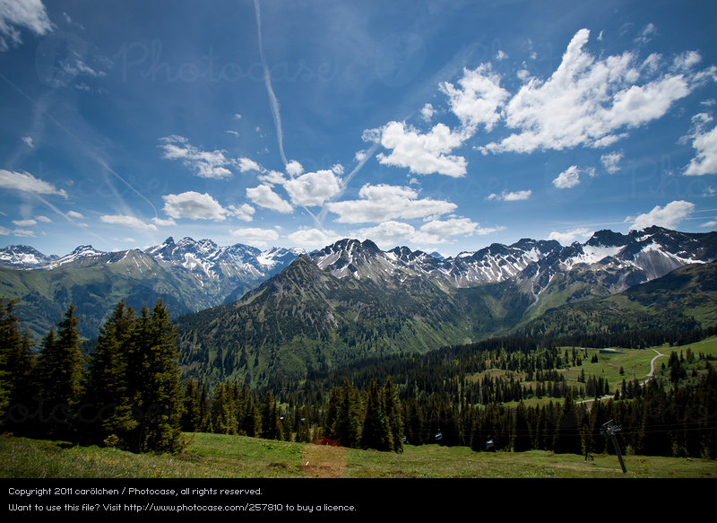
17
Зашто се у првој глави Постања понавља реченица: “И виде Бог да је добро?”
НАЗАД

Slide 19
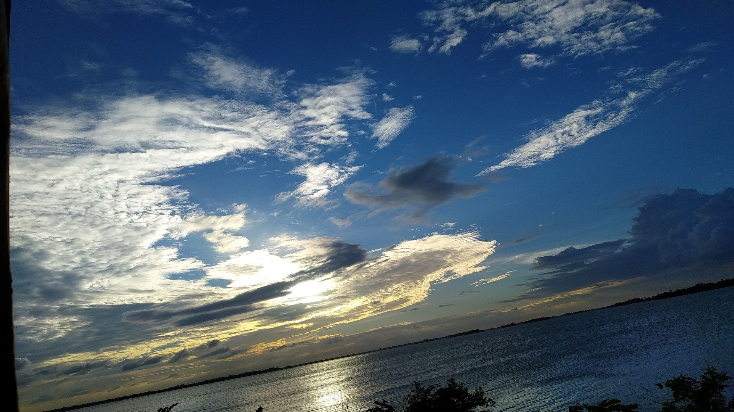
По Библији, који је то седми дан који је благословио Господ? +3
Шта је то антропоморфизам? +5
НАЗАД
18

Slide 20
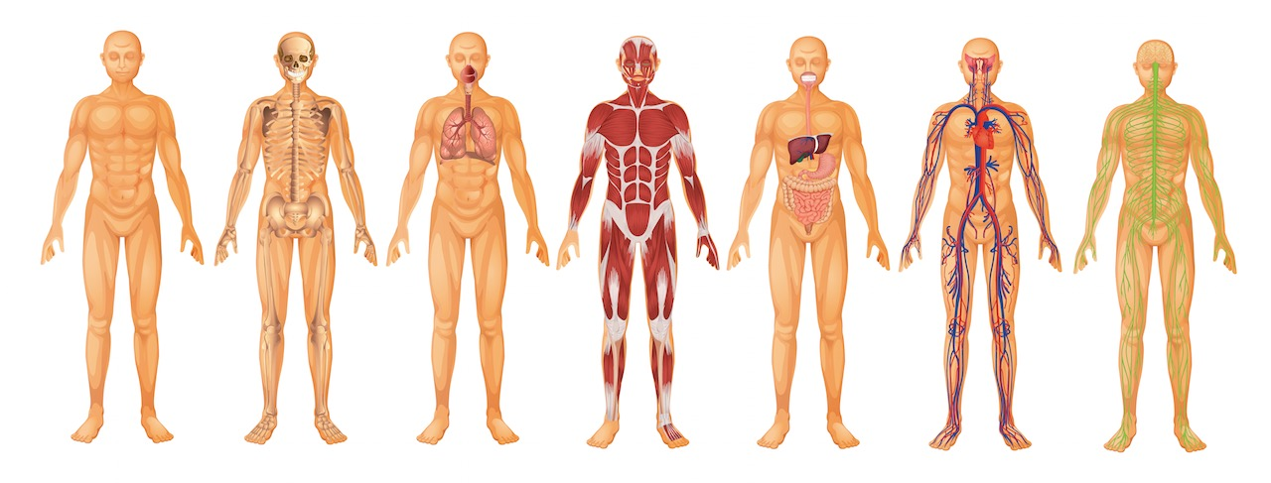
Шта значи да је Бог створио човека
од “праха земаљског”? (Пост. 2,7)+5
НАЗАД
19

Slide 21
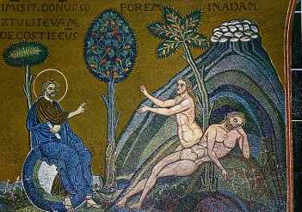
Ева је створена од Адамовог ребра.
Шта то значи? +5
20
НАЗАД

